Slide 1
TẬP HUẤN
ĐẢM BẢO AN TOÀN THỰC PHẨM
BẾP ĂN TẬP THỂ TRƯỜNG HỌC
BAN CHỈ ĐẠO ATTP QUẬN LONG BIÊN
PHÒNG Y TẾ
Năm 2022

Slide 2

NỘI DUNG TẬP HUẤN
Phần 1. Tình hình quản lý ATTP đối với BATT trường học
Phần 2. Mô hình “Nâng cao năng lực quản lý ATTP bếp ăn tập thể trường học”
Phần 3. Một số định hướng quản lý ATTP đối với BATT trường học
Phần 4. Trách nhiệm của nhà trường trong triển khai mô hình

Slide 3
PHẦN I.
TÌNH HÌNH QUẢN LÝ ATTP ĐỐI VỚI BẾP ĂN TẬP THỂ TRƯỜNG HỌC

Slide 4




MỘT SỐ KHÁI NIỆM VỀ ATTP
Theo quy mô (số lượng người ăn)
Theo địa điểm ăn uống
Theo phương thức phân phối
Theo đối tượng ăn uống
1
An toàn thực phẩm là việc bảo đảm để thực phẩm không gây hại đến sức khỏe, tính mạng con người.
PHÂN LOẠI BẾP
ĂN
TẬP THỂ
2
Ngộ độc thực phẩm là tình trạng bệnh lý do hấp thụ thực phẩm bị ô nhiễm hoặc có chứa chất độc.
3
Bếp ăn tập thể là một cơ sở kinh doanh DVAU tổ chức chế biến, cung cấp thức ăn, để ăn ngay, có địa điểm cố định
Notes:
Content Layouts

Slide 5

TÌNH HÌNH NGỘ ĐỘC THỰC PHẨM, BỆNH TRUYỀN QUA TP
Tác nhân sinh học: vi khuẩn, virus, chất độc có sẵn trong tự nhiên…
1
Nguyên nhân gây ngộ độc thực phẩm
Tác nhân hóa học: chất bảo quản, chất làm trắng bột, hóa chất bảo vệ thực vật..
2
3
Tác nhân vật lý: dị vật, kim loại, thủy tinh, đất, cát….
Bảng 1.1: Phân bố vụ ngộ độc thực phẩm tại Hà Nội so với cả nước
giai đoạn 2019-2020
Năm | Số vụ |  | Tỷ lệ % | Số mắc |  | Tỷ lệ % | Số chết |  | Tỷ lệ %
 | HN | Cả nước |  | HN | Cả nước |  | HN | Cả nước
2019 | 1 | 76 | 1,32 | 12 | 1.926 | 0,62 | 0 | 8 | 0
2020 | 5 | 48 | 10,4 | 74 | 870 | 8,5 | 3 | 22 | 13,6

Slide 6
Thẩm quyền quản lý ATTP đối với bếp ăn tập thể
(theo Quyết định số 28/2022/QĐ-UBND của UBND TP Hà Nội)
Chi Cục ATVSTP quản lý điều kiện ATTP và tiếp nhận bản cam kết trách nhiệm ATTP của BATT, căng tin trong: các trường đại học, học viện, cao đẳng, trung cấp; cơ quan tổ chức khác có quy mô ≥ 200 suất ăn/lần phục vụ.
UBND quận (ủy quyền cho Phòng Y tế) quản lý điều kiện ATTP và tiếp nhận cam kết trách nhiệm ATTP của Bếp ăn tập thể, căng tin trong: các trường mẫu giáo, tiểu học, trung học cơ sở, trung học phổ thông; cơ quan tổ chức khác có quy mô từ 50 đến < 200 suất ăn/lần phục vụ.
UBND phường quản lý điều kiện ATTP và tiếp nhận cam kết trách nhiệm ATTP của Bếp ăn tập thể trong: các nhóm trẻ độc lập; cơ sở giáo dục, cơ quan tổ chức khác có quy mô < 50 suất ăn/lần phục vụ.

Slide 7
PHẦN II.
MÔ HÌNH
“Nâng cao năng lực quản lý ATTP bếp ăn tập thể trường học”

Slide 8
Tình hình triển khai mô hình
Triển khai trên địa bàn quận từ năm học 2018-2019, tại 2 trường: Tiểu học Gia Quất và ĐT Việt Hưng
Tiếp tục duy trì và nhân rộng mô hình trong các năm học sau tại 4 trường TH: TH Gia Quất, TH ĐT Việt Hưng, TH Đoàn Kết, TH Gia Thụy.
Từ năm học 2022-2023 nhân rộng tại 100% trường công lập thuộc quận có tổ chức nấu ăn tại trường; là nội dung được đưa vào Chương trình 02 – Ct/QU của Quận ủy và các hoạt động thực hiện chủ đề công tác năm 2023 của quận. Hiện có 63 trường trên địa bàn quận triển khai mô hình.

Slide 9
Các văn bản của quận trong triển khai mô hình
1. Kế hoạch số 438/KH-UBND ngày 07/10/2022 tăng cường kiểm soát an toàn thực phẩm tại bếp ăn tập thể trường học trên địa bàn quận Long Biên năm học 2022-2023;
2. Kế hoạch số 55/KH-UBND ngày 19/01/2023 về triển khai công tác An toàn thực phẩm lĩnh vực y tế năm 2023 trên địa bàn quận Long Biên;
3. Kế hoạch số 77/KH-UBND ngày 09/02/2023 về tổ chức các hoạt động y tế - dân số thực hiện chủ đề năm “Chỉnh trang đô thị, chăm lo đời sống người dân, kỷ năm 20 năm thành lập quận” năm 2023.

Slide 10
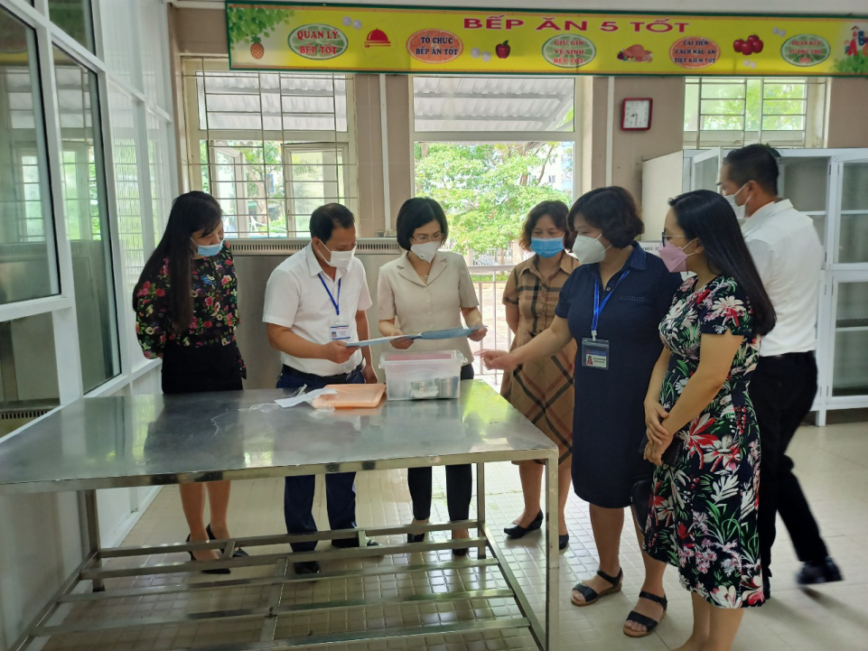
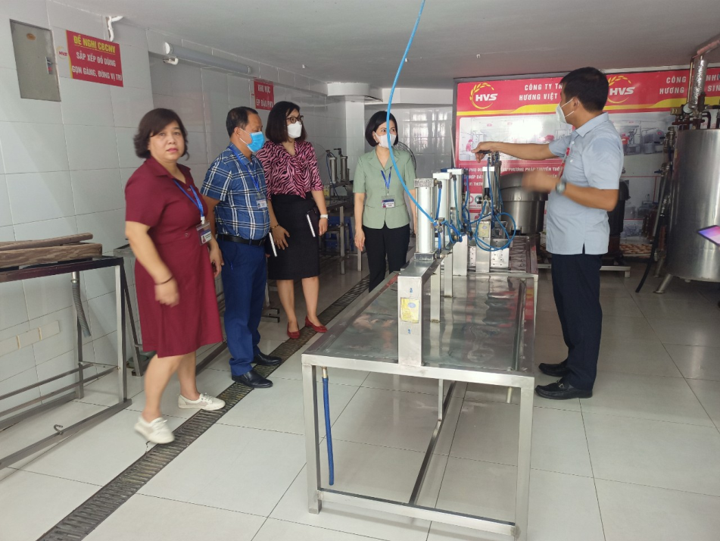
Hính ảnh kiểm tra triển khai mô hình
Lãnh đạo quận chủ trì đoàn kiểm tra tại trường Tiểu học Đô thị Việt Hưng và truy xuất nguồn gố thực phẩm tại Công ty TNHH Hương Việt Sinh

Slide 11
Nội dung của mô hình
Duy trì thường xuyên, đầy đủ các điều kiện ATTP theo quy định của pháp luật; chỉ đạo của Thành phố và quận.
Tăng cường công tác tự kiểm tra, giám sát của nhà trường về các điều kiện đảm bảo ATTP trong sơ chế, chế biến, bảo quản thực phẩm nhằm kịp thời phát hiện và xử lý các nguy cơ mất ATTP trong trường học.

Slide 12
CÁC TIÊU CHÍ CỦA MÔ HÌNH
“Nâng cao năng lực quản lý ATTP bếp ăn tập thể trường học”
Tiêu chí về năng lực quản lý
6 tiêu chí
Tiêu chí về điều kiện ATTP
10 tiêu chí

Slide 13

Có kế hoạch đảm bảo ATTP BATT
Tiêu chí về năng lực tự quản lý
Quyết định thành lập tổ tự giám sát
Có sổ theo dõi nguồn gốc nguyên liệu thực phẩm
Có lịch phân công KTGS BATT, biên bản làm việc với CSSX định kỳ, đột xuất
Tiêu chí về năng lực tự quản lý
Xây dựng phương án xử lý khắc phục sự cố ATTP
Có GCN/cam kết, nguồn gốc niêm yết công khai tại trường

Slide 14

CÁC TIÊU CHÍ CỦA MÔ HÌNH
Vị trí
Tiêu chí
về điều kiện ATTP
Tách biệt nguồn gây ô nhiễm
Có diện tích phù hợp.
Tường trần nền làm bằng vật liệu nhẵn, sáng màu, dễ vệ sinh.
Nơi chế biến
Phân khu rõ ràng. Thực phẩm sống chín riêng biệt.
Sơ chế trên bàn cao 60cm
Có trang bị hệ thống phòng chống côn trùng, động vật gây hại.

Slide 15
CÁC TIÊU CHÍ CỦA MÔ HÌNH
Trang thiết bị dụng cụ
Dễ lau rửa, không bị thôi nhiễm vào thực phẩm.
Không để hóa chất trong khu vực sơ chế, chế biến, bảo quản.
Tiêu chí
về điều kiện ATTP
Có dụng cụ đựng rác thải, vận chuyển đi trong ngày
Đủ nước sạch phù hợp quy định
Ghi chép sổ kiểm thực 3 bước, lưu mẫu thức ăn theo quy định từ 24-48h trong tủ lạnh

Slide 16
CÁC TIÊU CHÍ CỦA MÔ HÌNH
Có hợp đồng mua bán TP với các CSSXCBKD có tính pháp lý, đủ năng lực
Lưu giữ đầy đủ phiếu giao nhận hàng hóa
Nguồn gốc thực phẩm
Phụ gia thực phẩm trong danh mục cho phép của BYT
Nhà trường truy suất nguồn gốc TP, kiểm tra CSSXCBKD 1năm/lần và có BB

Slide 17
CÁC TIÊU CHÍ CỦA MÔ HÌNH
BGH, người QL BATT, người quản lý ATTP của đơn vị cung cấp suất ăn, người trực tiếp sơ chế, chế biến thực phẩm
Có giấy KSK còn hiệu lực, được chủ cơ sở xác nhận không mắc các bệnh lây nhiễm trong khi sơ chế, chế biến
Được bồi dưỡng kiến thức 1 năm/lần và có xác nhận tập huấn kiến thức ATTP
Khi đang trong quá trình sơ chế, chế biến thực hành vệ sinh cá nhân tốt phải được tổ giám sát kiểm tra hàng ngày, hàng tuần thể hiện bằng biên bản

Slide 18
CÁC TIÊU CHÍ CỦA MÔ HÌNH
Kho bảo quản TP khô, bao gói: Có trang bị hệ thống PC côn trùng, có giá kệ kê cao thực phẩm
Bảo quản
thực phẩm
Phương tiện bảo quản tươi sống:
Được vệ sinh thường xuyên, bảo đảm nhiệt độ, không để sống chín lẫn lộn

Slide 19
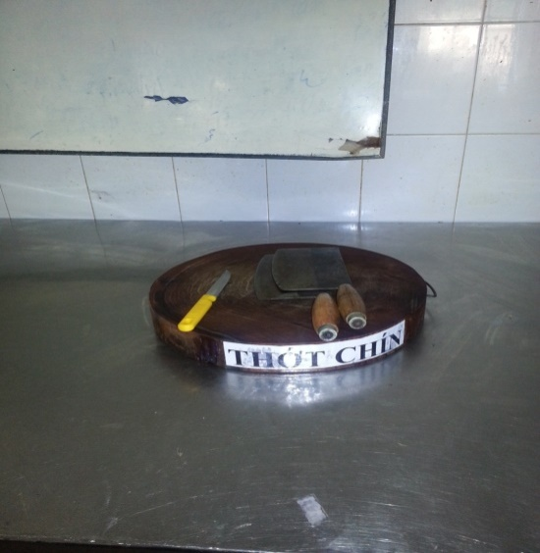
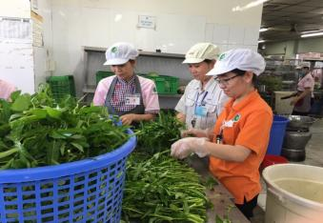
Dao thớt sống – chín riêng
Có bàn cao để sơ chế, chế biến thực phẩm

Slide 20
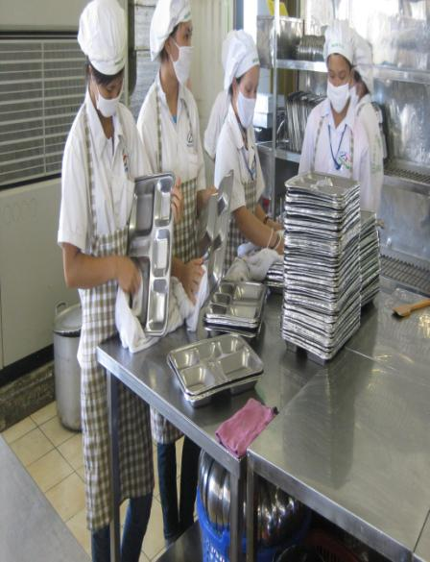
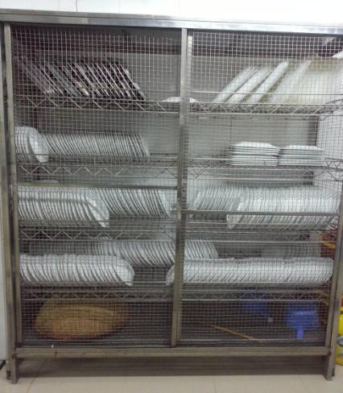
Dụng cụ đựng suất ăn bằng Inox
Tủ bảo quản dụng cụ có lưới phòng chống côn trùng

Slide 21
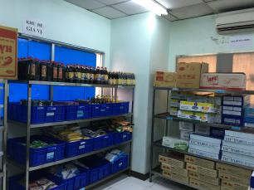
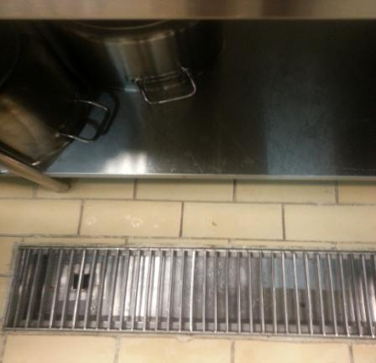
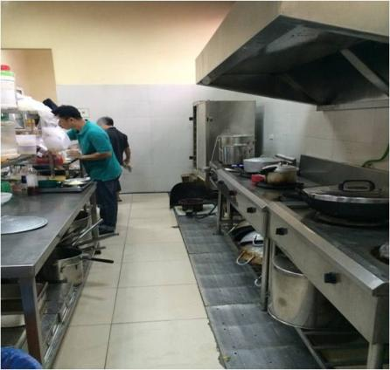
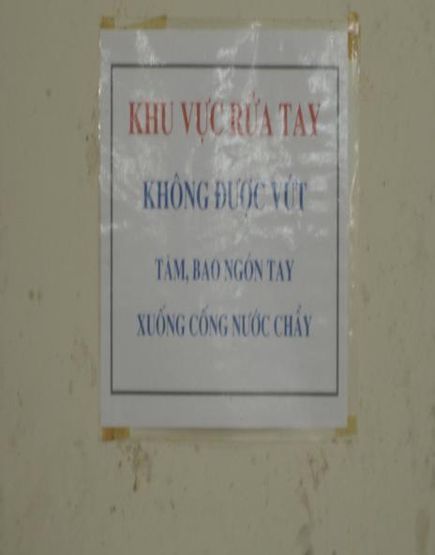
Có khu vực rửa tay
Có giá kệ kê cao thực phẩm
Hệ thống cống rãnh kín, khai thông thường xuyên

Slide 22
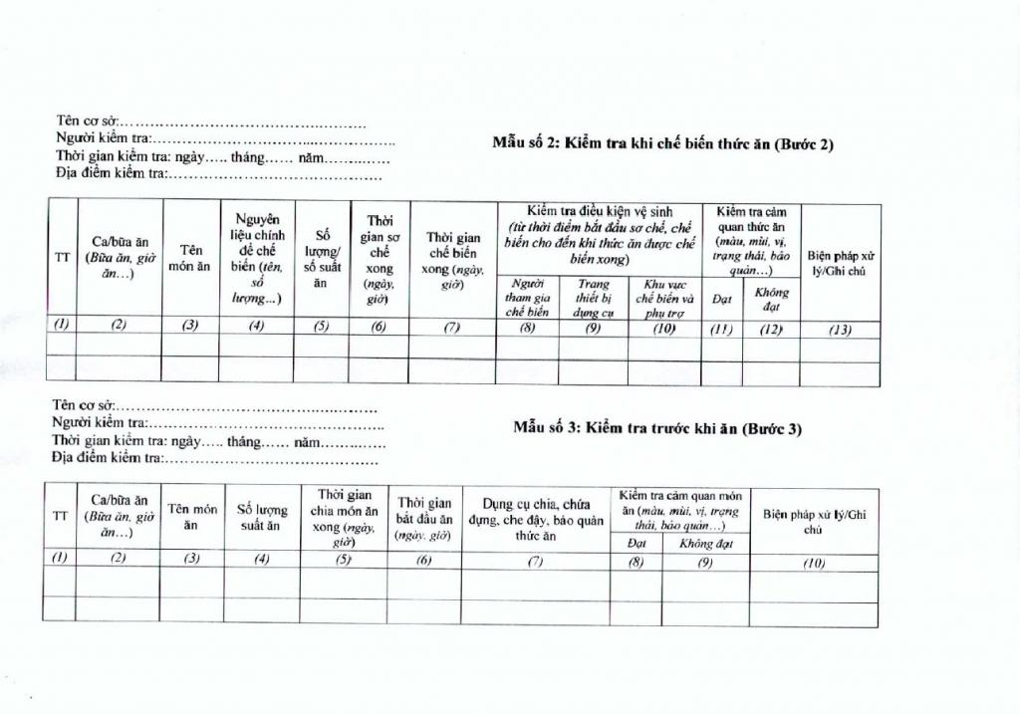
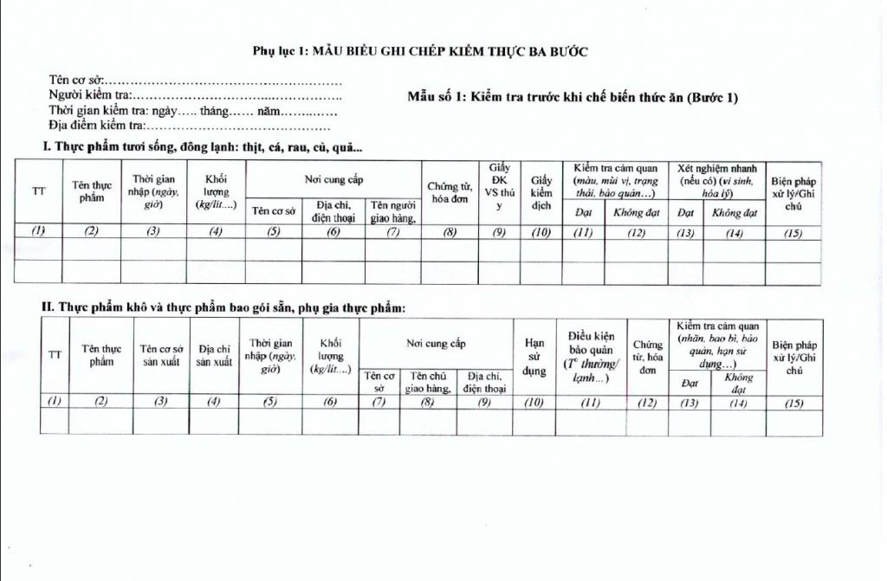
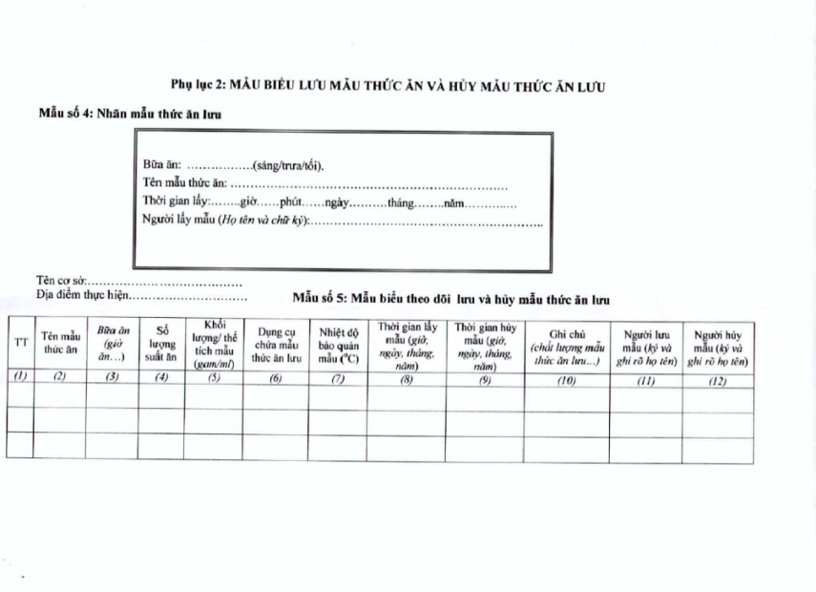
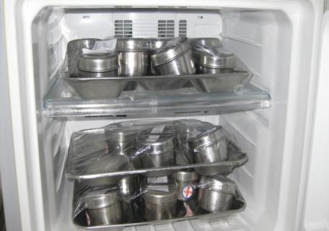
Thực hiện đúng quy định về kiểm thực 3 bước, lưu mẫu thức ăn

Slide 23
PHẦN III. MỘT SỐ ĐỊNH HƯỚNG QUẢN LÝ
Kiểm soát nguyên liệu đầu vào
Định hướng quản lý ATTP
bếp ăn tập thể tập trung vào
Kiểm soát nguồn: vùng trồng trọt, chăn nuôi.
Kiểm soát lúc nhập nguyên liệu.
Ký hợp đồng với cơ sở cung ứng thực phẩm an toàn.
Kiểm thực 3 bước
B1. Kiểm soát thực phẩm đầu vào
B2. Kiểm soát trong quá trình chế biến.
B3. Kiểm soát trước khi ăn.
B4. Lưu mẫu thức ăn.

Slide 24
PHẦN IV. QUY TRÌNH BÁO CÁO NGỘ ĐỘC THỰC PHẨM
Bước 1
Bước 1:
Ban giám hiệu nhà trường tiếp nhận thông tin
Bước 2
Báo cáo BCĐ phường
Trạm y tế phường
Bước 3
Trạm y tế phường báo cáo lên
Trung tâm Y tế, Phòng Y tế quận
Trung tâm y tế quận báo cáo BCĐ quận
Báo cáo sở Y tế ( Chi cục ATVSTP làm thường trực)

Slide 25
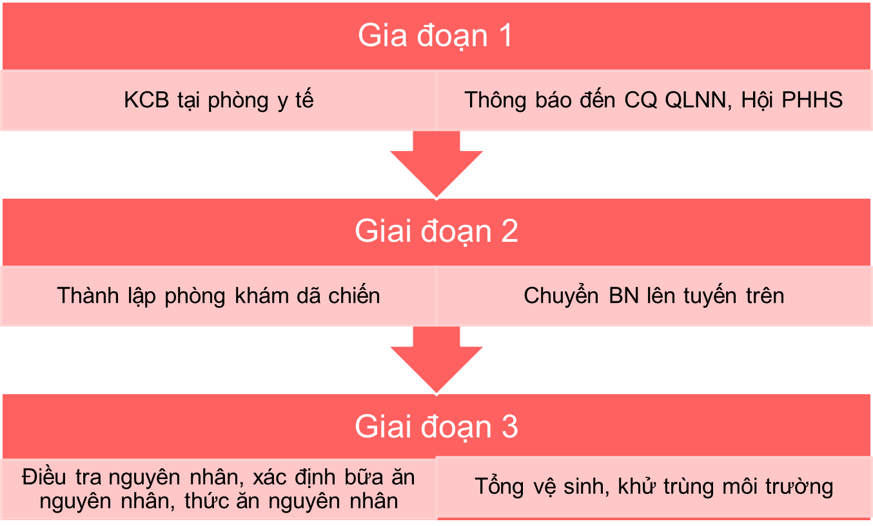
PHƯƠNG ÁN XỬ LÝ KHI CÓ NGỘ ĐỘC THỰC PHẨM

Slide 26
PHẦN IV. TRÁCH NHIỆM CỦA NHÀ TRƯỜNG
Có trách nhiệm bảo đảm ATTP trong trường học, không để xảy ra NĐTP và các bệnh truyền qua thực phẩm → Đầu tư điều kiện cơ sở vật chất, trang thiết bị đầy đủ, hợp lý; Chỉ đạo bộ phận bếp và cán bộ có trách nhiệm thực hiện nghiêm túc các quy định về ATTP
Cán bộ nhà trường và học sinh cùng tham gia thực hiện các quy định về ATTP, hoạt động tuyên truyền về ATTP.

Slide 27
PHẦN IV. TRÁCH NHIỆM CỦA NHÀ TRƯỜNG
Xây dựng, thực hiện kế hoạch phòng ngừa, khắc phục NĐTP và các bệnh truyền qua thực phẩm trong trường học.
→ Tổ chức hoạt động ngoại khóa hoặc lồng ghép nội dung ATTP vào các buổi ngoại khóa của trường. Giúp giáo viên/học sinh có cơ hội tìm hiểu kiến thức – thực hành đúng nhằm đảm bảo điều kiện vệ sinh an toàn thực phẩm trong nhà trường, cách xử trí khi xảy ra vụ ngộ độc thực phẩm

Slide 28
PHẦN IV. TRÁCH NHIỆM CỦA NHÀ TRƯỜNG
Đại diện hội phụ huynh học sinh: Phối hợp với nhà trường trong các hoạt động liên quan đến quản lý ATTP, có thể tham gia vào giám sát hoạt động đảm bảo chất lượng ATTP của bếp ăn bán trú, chất lượng bữa ăn của học sinh

Slide 29
PHẦN IV. TRÁCH NHIỆM CỦA NHÀ TRƯỜNG
Chủ động giám sát và kiểm tra công tác đảm bảo ATTP trong phạm vi nhà trường →Thành lập tổ giám sát chất lượng ATTP trong nhà trường, có giao ban định kì 01 lần/tháng
Thành viên
Hiệu trưởng: Chỉ đạo chung, chịu trách nhiệm ký hợp đồng với các đơn vị cung cấp nguyên liệu
Phó hiệu trưởng phụ trách bán trú: Chỉ đạo công tác bán trú, phụ trách cơ sở vật chất bếp ăn, duyệt thực đơn hàng tuần/tháng
Cán bộ Y tế: trực tiếp kiểm tra điều kiện vệ sinh bếp ăn, có trách nhiệm ghi chép các sổ sách giấy tờ liên quan, kiểm tra quy trình lưu và bảo quản mẫu

Slide 30
PHẦN IV. TRÁCH NHIỆM CỦA NHÀ TRƯỜNG
Nhiệm vụ của Tổ giám sát
Duy trì thực hiện giám sát hàng ngày, có ghi lại kết quả giám sát bằng biên bản giám sát, thể hiện được các nội dung giám sát từ bước nhập nguyên liệu thực phẩm đến bước sơ chế, chế biến, bảo quản thực phẩm và giám sát thực hành cá nhân của nhân viên trong quá trình trực tiếp sơ chế, chế biến thực phẩm; kết quả khắc phục (nếu có lỗi).

Slide 31
TRÂN TRỌNG CẢM ƠN!

